Slide 1
Презентация для учебника
Козлова С. А., Рубин А. Г.
«Математика, 6 класс. Ч. 2»
ГЛАВА VII. РАЦИОНАЛЬНЫЕ ЧИСЛА
7.3. Cравнение рациональных чисел
Школа 2100
school2100.ru

Slide 2
Cравнение рациональных чисел
Правила сравнения рациональных чисел
В пятом классе мы научились
сравнивать между собой положительные дроби (два положительных рациональных числа).

Slide 3
Cравнение рациональных чисел
Правила сравнения рациональных чисел
При сравнении рациональных чисел
применяется тот же набор правил,
что и при сравнении целых чисел:
Любое положительное число
больше нуля.
Любое отрицательное число
меньше нуля.
Любое положительное число
больше любого отрицательного.
Из двух отрицательных чисел
больше то, модуль которого меньше.

Slide 4
Cравнение рациональных чисел
Правила сравнения рациональных чисел
Примеры
–3,8 < 0
0,007 > –4

Slide 5
Cравнение рациональных чисел
Графическое правило сравнения рациональных чисел
Можно сформулировать ещё одно правило сравнения рациональных чисел:
Бo’льшим является то
рациональное число, которое
при изображении
на числовой прямой
стоит правее
(в предположении, что числовая прямая горизонтальна и положительным является направление слева направо).

Slide 6
Cравнение рациональных чисел
Графическое правило сравнения рациональных чисел
Пример
–5 < 5
–0,5 > –15
30 > 0
–30 < 0

Slide 7
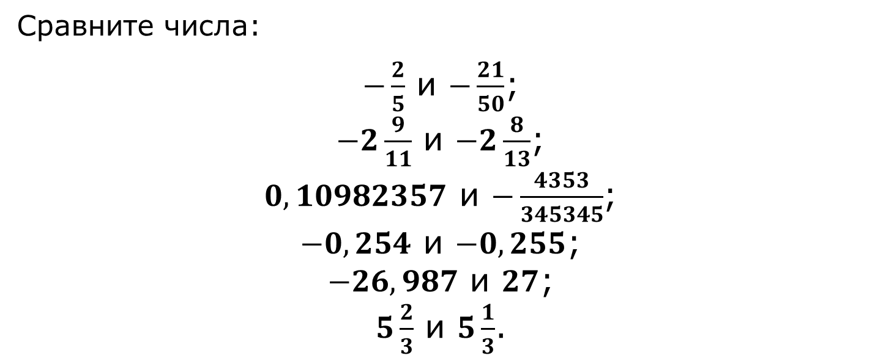
Cравнение рациональных чисел
Делимость.
Свойства делимости
ПРОВЕРЬТЕ СЕБЯ
ПРОВЕРЬТЕ СЕБЯ
Ответьте на следующие вопросы:
Перечислите правила сравнения рациональных чисел.
Как с помощью числовой прямой понять, какое из двух данных рациональных чисел больше?

